Slide 1
优化与目标代码生成
杨策
2023-05-06

Slide 2
目录
1. 优化概述
2. 局部优化
3. 全局优化
4. 目标代码生成-llvm

Slide 3
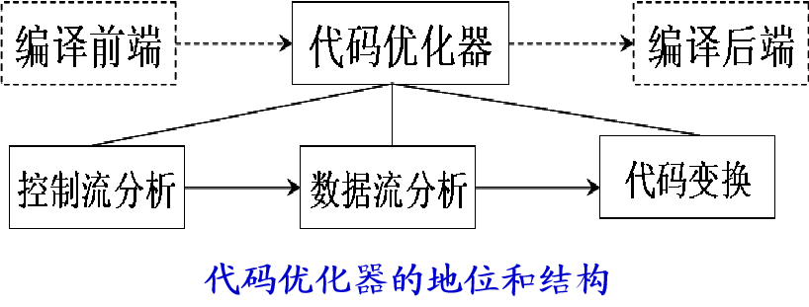
1.1 优化的概念
优化与其他组件的关系

Slide 4
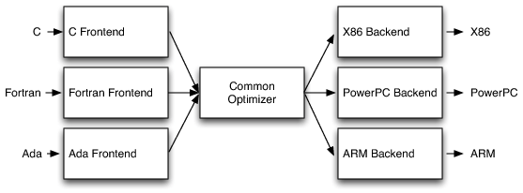
1.1 优化的概念
llvm 架构

Slide 5
1.1 优化的概念
等价原则
经过优化后不应改变程序运行的结果
语义保留：冒泡排序->快速排序
有效原则
使优化后所产生的目标代码运行时间较短，占用的存储空间较小
合算原则
尽可能以较低的代价取得较好的优化效果

Slide 6
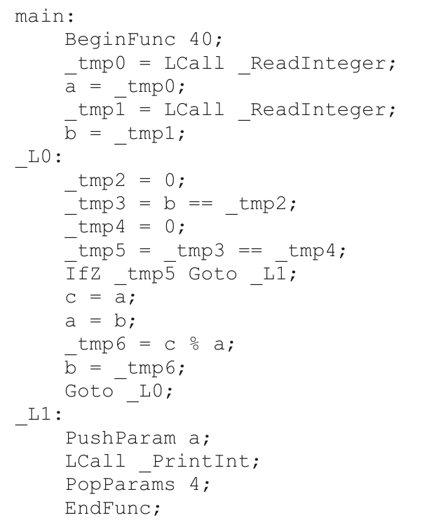
1.2 基本块与控制流图
基本块
代码顺序执行
控制流图（CFG）
基本块组成的图
基本块是结点
跳转关系是边

Slide 7
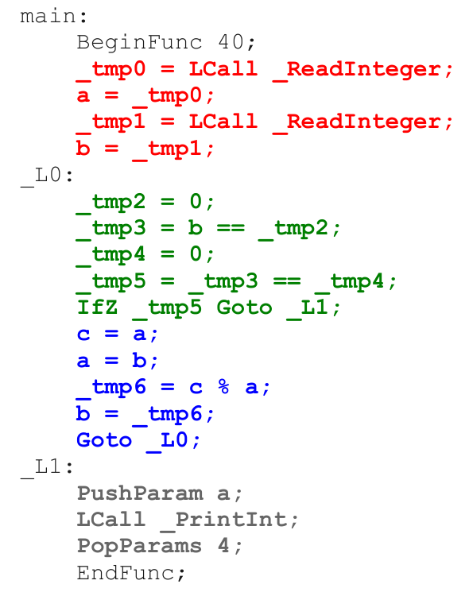
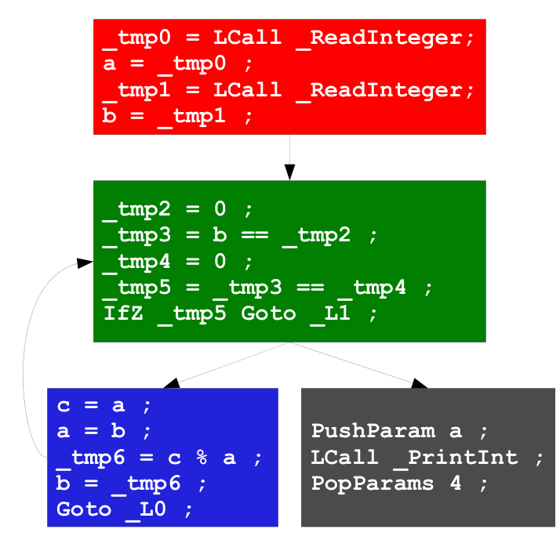
1.2 基本块与控制流图

Slide 8
1.3 优化分类
局部优化
单个基本块内部优化
全局优化
一个函数内所有基本块联合优化
跨函数优化
多个函数的代码联合优化

Slide 9
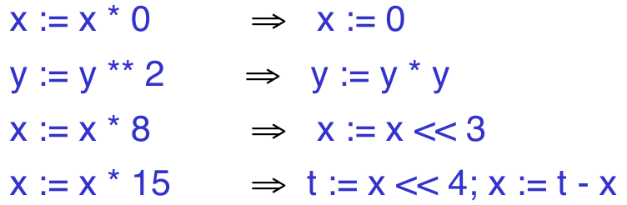
2.1 算术化简（Algebraic Simplification）
删除某些表达式
x=x+0
x=x*1
化简某些表达式

Slide 10
2.2 常量合并（Constant Folding）
编译期计算
x=2+2 => x=4
字符串连接
问号表达式
c++
模板元编程
constexpr

Slide 11
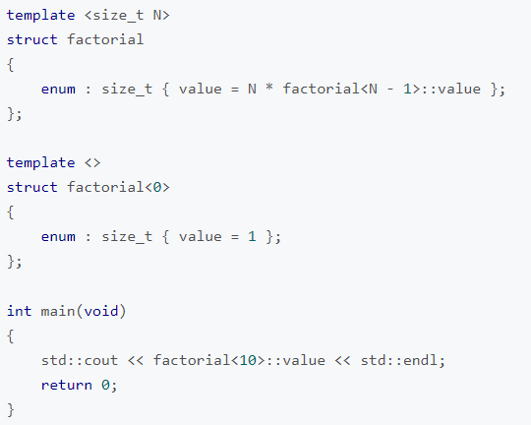
2.2 常量合并
编译期计算
x=2+2 => x=4
字符串连接
问号表达式
c++
模板元编程
constexpr

Slide 12
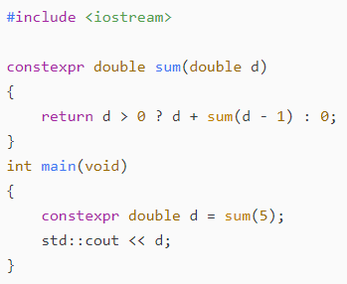
2.2 常量合并
编译期计算
x=2+2 => x=4
字符串连接
问号表达式
c++
模板元编程
constexpr
指示性，非强制性
类似于inline

Slide 13
2.3 控制流优化
消除不可达基本块
从起点出发不可达
图算法，类似于垃圾回收
减少空间代码
可能让程序运行速度更快
缓存命中

Slide 14
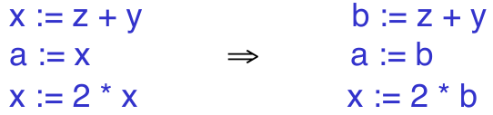
2.4 静态单赋值（SSA）
Static Single Assignment (SSA)
每个变量/寄存器只赋值一次
有的变量需要重命名
方便后续优化

Slide 15
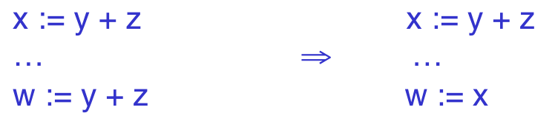
2.5 删除公共子表达式
基于SSA
赋值语句右部相同

Slide 16
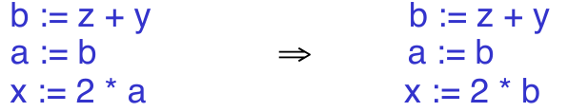
2.6 复写传播
基于SSA
变量复制，左边用右边替换

Slide 17
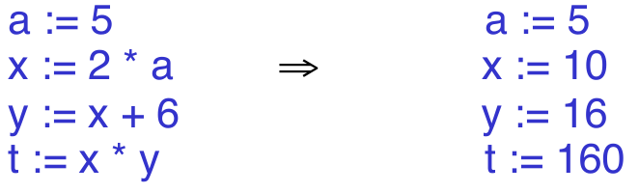
2.6 复写传播&常量合并
结合之后化简

Slide 18
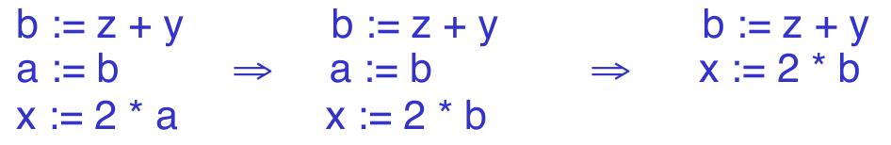
2.6 复写传播&删除无用代码
死代码消除
仅赋值，未使用
假设变量a没有在其他地方使用

Slide 19
2.7 局部优化
优化前代码
原则
小步
多趟
多种方法共同作用
无法优化时停止
或者其他时候停止
a = x**2
b = 3
c = x
d = c*c
e = b*2
f = a+d
g = e*f

Slide 20
2.7 局部优化
优化前代码
算术优化
原则
小步
多趟
多种方法共同作用
无法优化时停止
或者其他时候停止
a = x**2
b = 3
c = x
d = c*c
e = b*2
f = a+d
g = e*f
a = x*x
b = 3
c = x
d = c*c
e = b<<1
f = a+d
g = e*f

Slide 21
2.7 局部优化
优化前代码
复写传播
原则
小步
多趟
多种方法共同作用
无法优化时停止
或者其他时候停止
a = x*x
b = 3
c = x
d = c*c
e = b<<1
f = a+d
g = e*f
a = x*x
b = 3
c = x
d = x*x
e = 3<<1
f = a+d
g = e*f

Slide 22
2.7 局部优化
优化前代码
常数合并
原则
小步
多趟
多种方法共同作用
无法优化时停止
或者其他时候停止
a = x*x
b = 3
c = x
d = x*x
e = 3<<1
f = a+d
g = e*f
a = x*x
b = 3
c = x
d = x*x
e = 6
f = a+d
g = e*f

Slide 23
2.7 局部优化
优化前代码
删除公共子表达式
原则
小步
多趟
多种方法共同作用
无法优化时停止
或者其他时候停止
a = x*x
b = 3
c = x
d = x*x
e = 6
f = a+d
g = e*f
a = x*x
b = 3
c = x
d = a
e = 6
f = a+d
g = e*f

Slide 24
2.7 局部优化
优化前代码
复写传播
原则
小步
多趟
多种方法共同作用
无法优化时停止
或者其他时候停止
a = x*x
b = 3
c = x
d = a
e = 6
f = a+d
g = e*f
a = x*x
b = 3
c = x
d = a
e = 6
f = a+a
g = 6*f

Slide 25
2.7 局部优化
优化前代码
删除无用代码
原则
小步
多趟
多种方法共同作用
无法优化时停止
或者其他时候停止
a = x*x
b = 3
c = x
d = a
e = 6
f = a+a
g = 6*f
a = x*x
f = a+a
g = 6*f
优化完成！

Slide 26

2.8 窥孔优化（Peephole Optimizations）
用于中间代码
前述优化技术
窥孔优化
用于目标代码
与中间代码优化类似
与指令有关

Slide 27
3.1 循环优化
代码外提
强度削弱
删除归纳变量

Slide 28
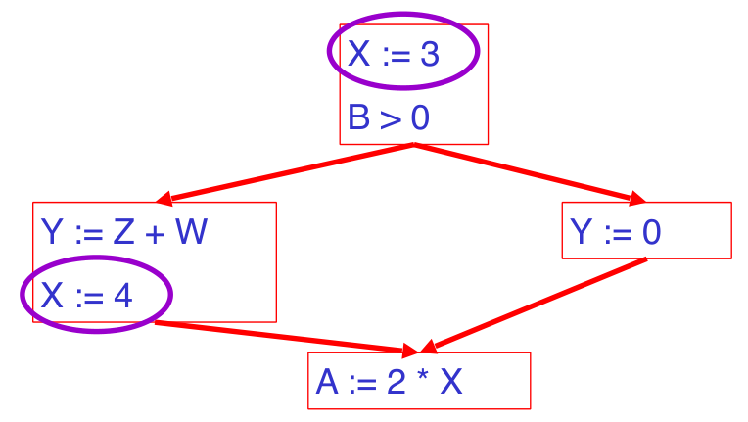
3.2 全局常量传播
需要确认变量取值
是否是常量
具体值是多少
从前向后推导
多条简单规则
一步一步更新

Slide 29
3.2 全局常量传播
采用下列标记
记号 | 含义
⏊ | 不会被执行
c | 常数值c
⏉ | 非常数值

Slide 30
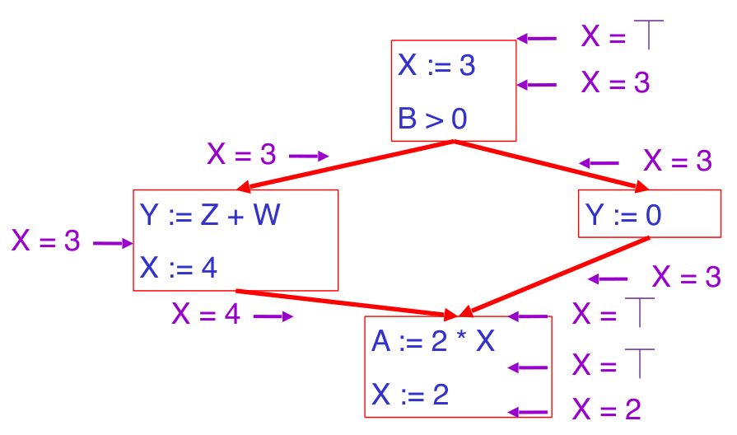
3.2 全局常量传播

Slide 31
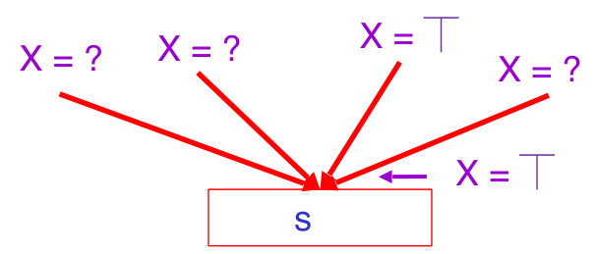
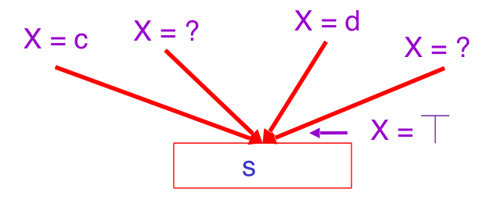
3.2 全局常量传播
计算规则
非变量=>非变量
入边不同常量=>非变量

Slide 32
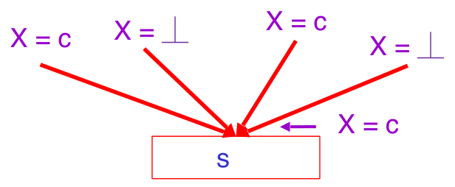
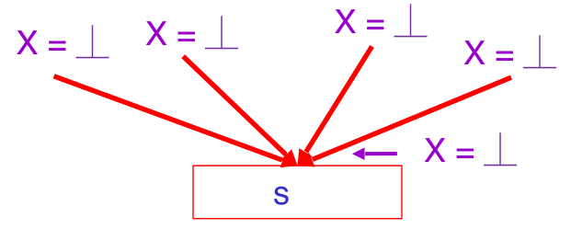
3.2 全局常量传播
计算规则
常量=>常量
不可达=>不可达

Slide 33
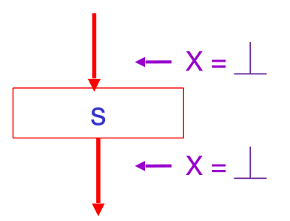
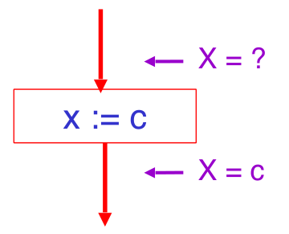
3.2 全局常量传播
计算规则
s不是对x赋值

Slide 34
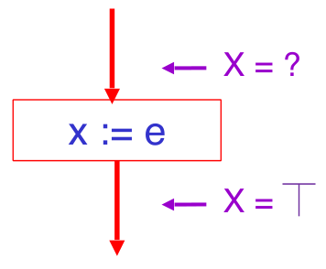
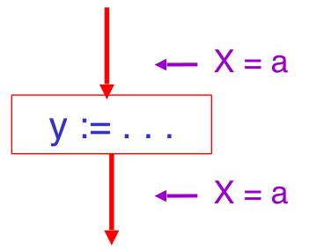
3.2 全局常量传播
计算规则
e不是一个常量

Slide 35
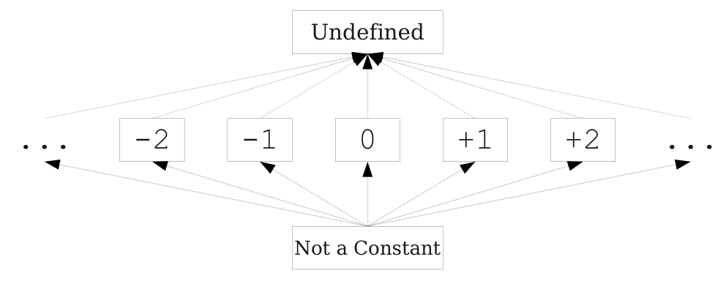
3.2 全局常量传播
数学基础
交半格 meet semi-lattice

Slide 36
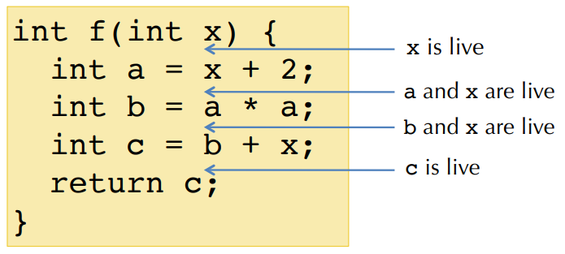
3.3 liveness analysis
明确变量使用范围
比作用域更精细
推导方法
类似于常量传播
从后向前计算
live: true
dead: false

Slide 37
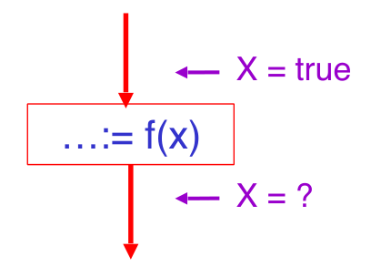
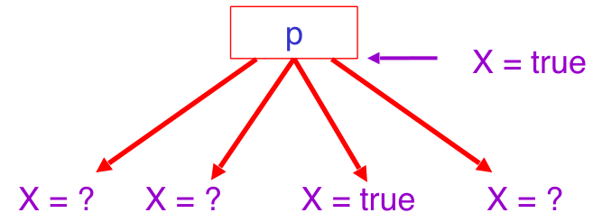
3.3 liveness analysis
计算规则

Slide 38
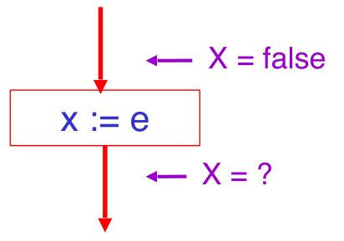
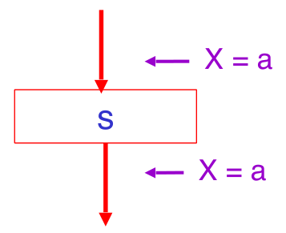
3.3 liveness analysis
计算规则

Slide 39
4.6 目标代码生成
目标程序
绝对机器代码
可再定位机器代码
汇编语言
指令集
寄存器数量

Slide 40
4.2 llvm-后端架构
英文文档
Getting Started with LLVM Core Libraries
Writing an LLVM Backend
The LLVM Target-Independent Code Generator
Tutorial: Creating an LLVM Backend for the Cpu0 Architecture
中文文档
知乎

Slide 41
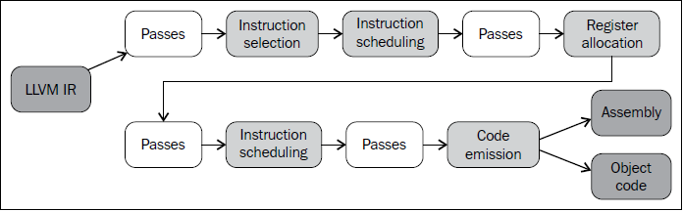
4.2 llvm-后端架构
LLVM IR -> 后端 -> 汇编/目标代码
灰框是一些关键步骤，可能由多个pass组成，称为super pass
白框主要为一些优化的pass

Slide 42
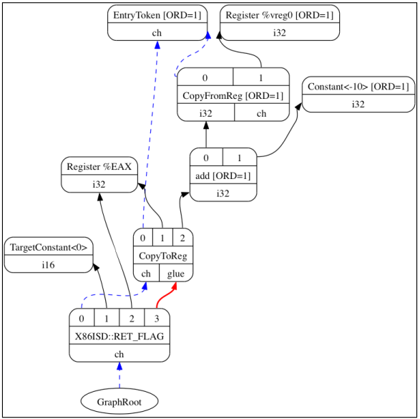
4.2 指令选择
LLVM IR
Instruction Selection
SelectionDAG
SelectionDAG
基本上每个指令一个结点
黑线：数据依赖关系
蓝线：非数据依赖
红线：中间不能插入结点

Slide 43
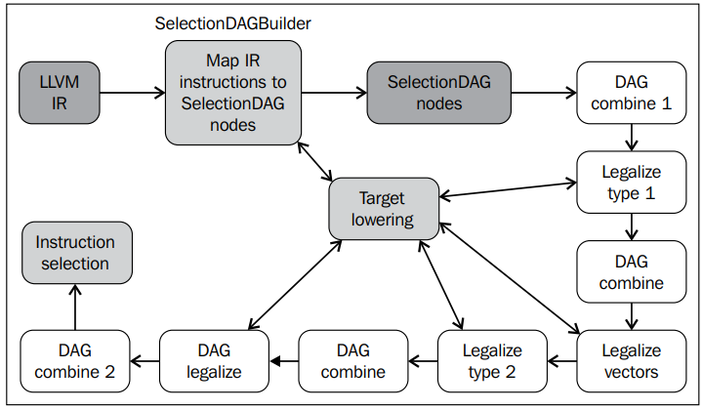
4.2 指令选择
IR指令->ISA指令
DAG合并
优化
类型合法化
IR类型->ISA类型

Slide 44
4.3 指令调度
分配前调度
将DAG转换成指令序列
MachineInstr：三地址代码
分配后调度
主要是进行优化
SelectionDAG
Instruction Selection
MachineInstr

Slide 45
4.4 寄存器分配
目标
虚寄存器->物理寄存器
主要问题
phi函数：转换为非SSA
物理寄存器数量有限
溢出(spill)
SSA
a=x
if(a>0) goto L1
b=1
c=2
d=phi(b,c)

Slide 46
4.4 寄存器分配
目标
虚寄存器->物理寄存器
主要问题
phi函数：转换为非SSA
物理寄存器数量有限
溢出(spill)

Slide 47
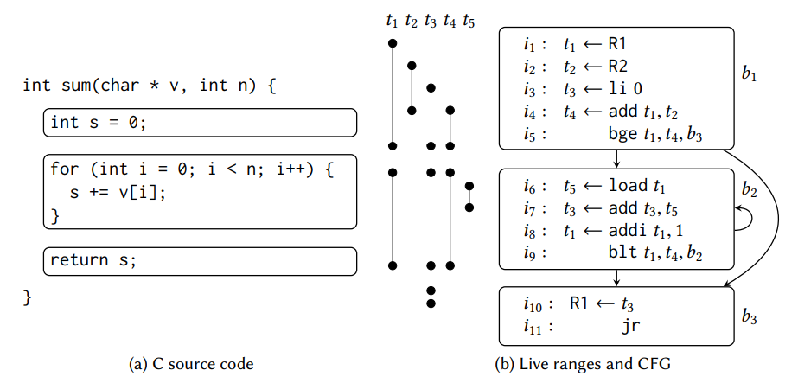
4.4 寄存器分配
分析liveness
spilling
store-load
coalescing
减少复制
增加冲突

Slide 48
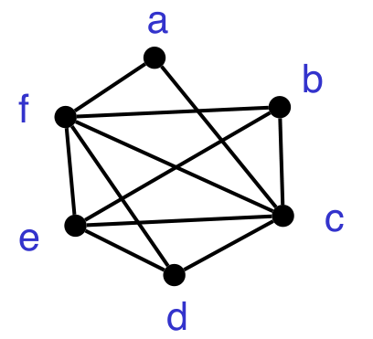
4.4 寄存器分配
图着色算法
register interference graph
结点为变量
边表示两个变量不能同寄存器
邻接结点分配不同的颜色
NP-hard问题

Slide 49
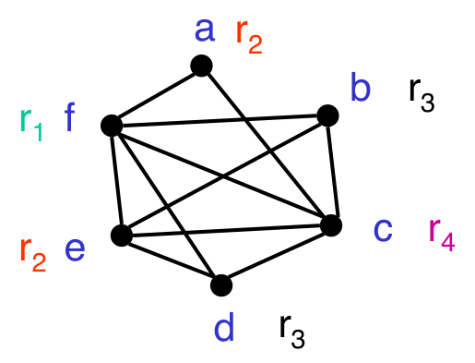
4.4 寄存器分配
图着色算法
register interference graph
结点为变量
边表示两个变量不能同寄存器
邻接结点分配不同的颜色
NP-hard问题

Slide 50
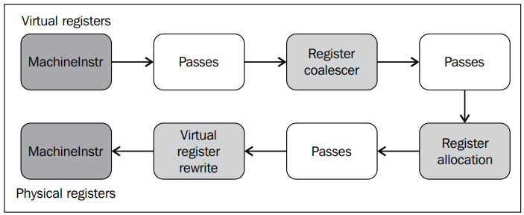
4.4 寄存器分配
llvm所用算法
fast
basic
greedy
PBQP

Slide 51
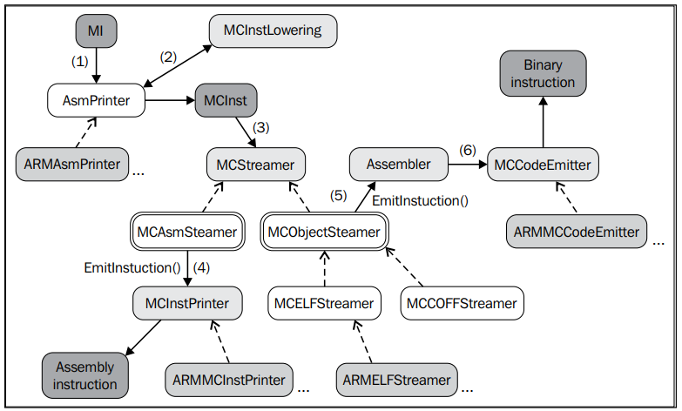
4.5 代码输出

